Slide 1
《数据科学理论与实践》之 基础理论
朝乐门
中国人民大学
chaolemen@ruc.edu.cn

Slide 2
1.5 理论体系
朝乐门
中国人民大学
chaolemen@ruc.edu.cn

Slide 3
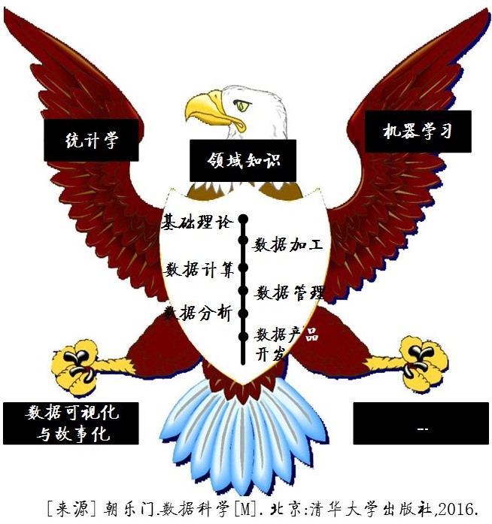
数据科学的知识体系
▼第一章【基础理论】
1.5 理论体系

Slide 4
数据科学的研究内容
▼第一章【基础理论】
1.5 理论体系

Slide 5
▼第一章【基础理论】
1.5 理论体系
理论基础与基础理论的差异性
数据科学≠ 统计学 or（and） 机器学习

Slide 6
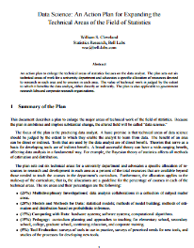

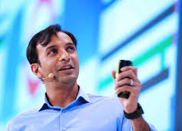
统计学家在数据科学领域的重要贡献
▼第一章【基础理论】
1.5 理论体系
Cleveland W S. Data science: an action plan for expanding the technical areas of the field of statistics[J]. International statistical review, 2001, 69(1): 21-26.

Slide 7

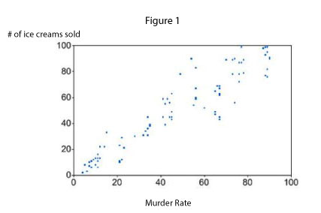
▼第一章【基础理论】
1.5 理论体系
统计学面临的挑战
Mayer-Schönberger V, Cukier K. Big data: A revolution that will transform how we live, work, and think[M]. Houghton Mifflin Harcourt, 2013.
样本=总体
效率>精准度
相关关系>因果关系
验证性数据分析 VS 探索性数据分析 基本分析 VS 元分析

Slide 8
元分析方法
▼第一章【基础理论】
1.5 理论体系

Slide 9
机器学习面临的主要挑战
▼第一章【基础理论】
1.5 理论体系
过拟合（Overfiting）
训练集→测试集
维度灾难（Curse of Dimensionality）
低维度→高维度
特征工程（Feature Engineering）
训练集的特征+领域知识
算法的可扩展性（Scalability）
训练集的规模、目标函数的复杂度、算法运行效率之间的平衡
模型集成
Bagging、Boosting、Stacking

Slide 10
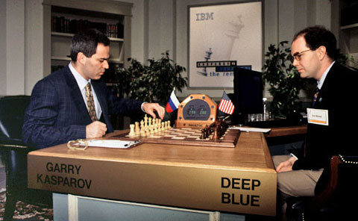
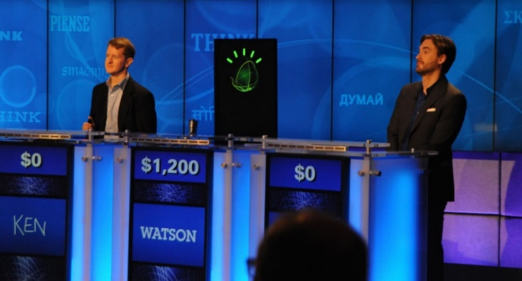


混合智能 —— 以机器学习与人机大战为起点
▼第一章【基础理论】
1.5 理论体系
2011, Watson VS Brad Rutter and Ken Jennings
2016, AlphaGo VS Lee Sedol
1997, Deep Blue VS kasparov
【阅读】人类历史上的5次“人机大战”

Slide 11

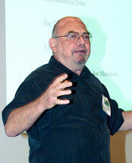
统计学和机器学习的对立与统一
▼第一章【基础理论】
1.5 理论体系
Vladimir N. Vapnik
计算机科学家+统计学家
支持向量机，1995
Nothing is more practical than a good theory.
Leo Breiman
统计学家+机器学习
随机森林
Boosting
Bagging

Slide 12
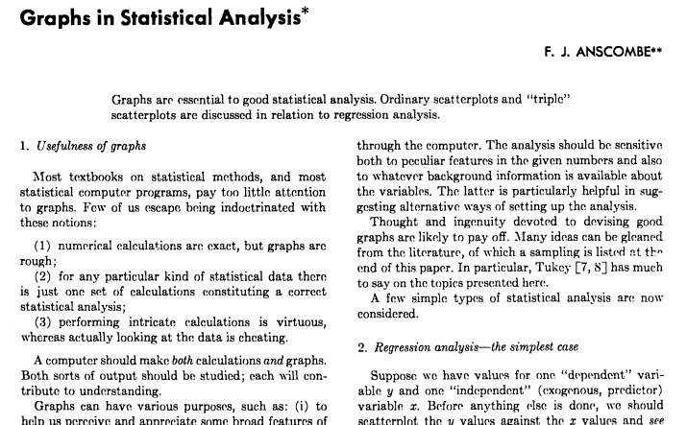
数据可视化在数据科学中的重要地位
▼第一章【基础理论】
1.5 理论体系
Anscombe的四组数据（Anscombe’s Quartet）
I |  | II |  | III |  | IV
x | y | x | y | x | y | x | y
10.0 | 8.04 | 10.0 | 9.14 | 10.0 | 7.46 | 8.0 | 6.58
8.0 | 6.95 | 8.0 | 8.14 | 8.0 | 6.77 | 8.0 | 76
13.0 | 7.58 | 13.0 | 8.74 | 13.0 | 12.74 | 8.0 | 7.71
9.0 | 8.81 | 9.0 | 8.77 | 9.0 | 7.11 | 8.0 | 8.84
11.0 | 8.33 | 11.0 | 9.26 | 11.0 | 7.81 | 8.0 | 8.47
14.0 | 9.96 | 14.0 | 8.10 | 14.0 | 8.84 | 8.0 | 7.04
6.0 | 7.24 | 6.0 | 6.13 | 6.0 | 6.08 | 8.0 | 25
4.0 | 4.26 | 4.0 | 3.10 | 4.0 | 39 | 19.0 | 12.50
12.0 | 10.84 | 12.0 | 9.13 | 12.0 | 8.15 | 8.0 | 56
7.0 | 4.82 | 7.0 | 7.26 | 7.0 | 6.42 | 8.0 | 7.91
0 | 68 | 0 | 4.74 | 0 | 73 | 8.0 | 6.89
Anscombe F J. Graphs in statistical analysis[J]. The American Statistician, 1973, 27(1): 17-21.

Slide 13
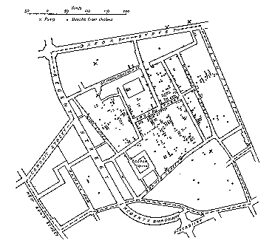
Anscombe’s Quartet
▼第一章【基础理论】
1.5 理论体系
John Snow的鬼地图（Ghost Map）

Slide 14

数据的故事化（Storytelling）
▼第一章【基础理论】
1.5 理论体系
1912年4月14日，“泰坦尼克号” 4月14日晚11点40分，泰坦尼克号在北大西洋撞上冰山（41°43'55.66"N 49°56'45.02"W附近），2小时40分钟后，4月15日凌晨2点20分沉没，由于只有20艘救生艇，1523人葬身海底。
头等舱乘客：
男士：175人，幸存57人，幸存率32.6%
女士：144人，幸存140人，幸存率97.2%
儿童：6人，幸存5人，幸存率83.3%
乘客名单及详细信息如下
……

Slide 15
数据的故事化（Storytelling）
▼第一章【基础理论】
1.5 理论体系

Slide 16
计算模式的演变
▼第一章【基础理论】
1.5 理论体系
管理与维护工作的迁移
利润来源
终身用户
数据是否安全

Slide 17
数据管理的新变化
▼第一章【基础理论】
1.5 理论体系
完美主义→ 现实主义
CAP理论与Base原则
模式在先→ 模式在后/先/无模式并存
key value
强一致性→ 一致性的多样化认识
弱一致性、最终一致性
数据冗余的负面影响 → 正面影响
副本技术和物化视图
查全率/查准率 → 响应时间
用户体验
数据库管理系统即产品 → 数据管理系统即服务
DaaS
数据模型的标准化 → 多样化
Key-Value/Document/Column/图存储
单一技术 → 多种技术融合
系统和产品的界限越来越模糊

Slide 18
数据科学的基本流程
▼第一章【基础理论】
1.5 理论体系
修改自：Schutt R, O'Neil C. Doing data science: Straight talk from the frontline[M]. O'Reilly Media, Inc.2013:41.

Slide 19
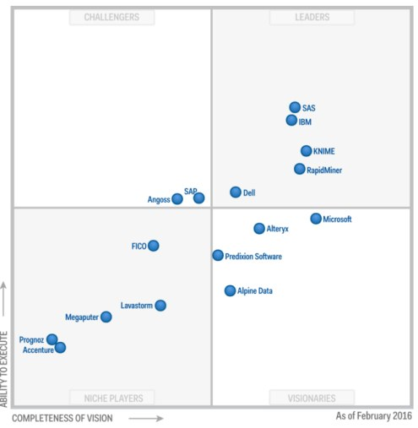

数据科学平台 ——Gartner 2017数据科学平台魔力象限
▼第一章【基础理论】
1.5 理论体系
领导者(4家)
IBM, SAS, RapidMiner, KNIME；
挑战者 (4家)
MathWorks (新), Quest (formerly Dell), Alteryx, Angoss；
探索者 (5家)
Microsoft, H2O.ai (新), Dataiku (新), Domino Data Lab (新), Alpine Data；
利基者（3家)
FICO, SAP, Teradata (新)
2017新入榜的企业有5家：MathWorks, H2O.ai, Dataiku, Domino Data Lab以及 Teradata；
2017退出榜单的企业有5家: Lavastorm, Megaputer, Prognoz, Accenture, 以及Predixion Software。
挑战者
领导者
详见
执行能力
利基者
探索者
愿景的完备性

Slide 20
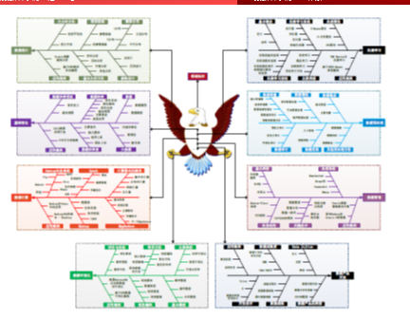
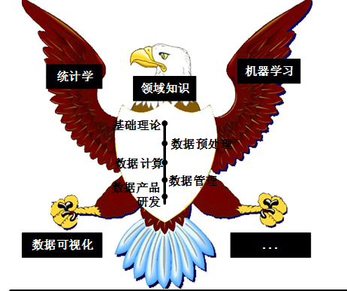
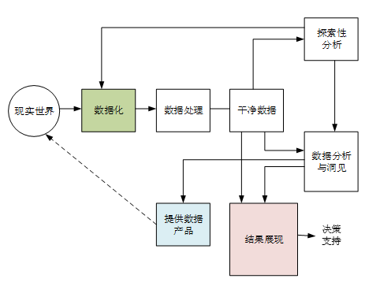
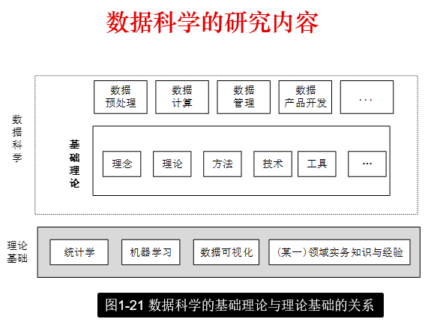
【小结】数据科学的理论体系
▼第一章【基础理论】
1.5 理论体系

Slide 21



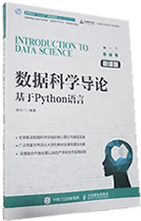

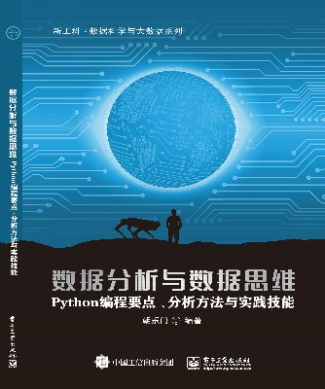
▼【数据科学理论与实践】
►结束
chaolemen
@
ruc.edu.cn
参考书目
微信公众号
主讲人联系方式
主讲人微信

